Slide 1
Componente 1
Tramo Formativo:
Fortalecimiento Institucional del Nivel Superior

Slide 2
Cronograma
3º ENCUENTRO | 3º ENCUENTRO
15/06 (Modalidad presencial - institucional) 4 hs reloj | 16/06 al 10/08 (Modalidad Híbrida - Nodo DGES)

Slide 3
Encuentro 3 - Instancia Presencial
Revisión de la Enseñanza
Equipo de Trabajo
Alejandra Berchan, Rosa Guantay, Mariana Vázquez, Carla Pacheco y Silvia Viera

Slide 4
Objetivos
Revisar y reflexionar las prácticas de enseñanza para sostener las trayectorias estudiantiles.
Repensar las prácticas de enseñanza a la luz de las capacidades propuestas por la CFE 337/18.
Generar herramientas para enriquecer el desarrollo curricular tendiente a renovar los procesos de aprendizaje.

Slide 5
Enseñanza
Entendemos Enseñanza como una acción intencional y socialmente mediada, tiene como función la transmisión de la cultura y el conocimiento en el aula.
M.C. Davini (2.008. Cap. I)

Slide 6
Tópicos
1
2
3
Intervención
áulica
Revisión de
la Enseñanza
Planificación

Slide 7
Revisión de la Enseñanza
La Enseñanza en el Campo de la Formación Docente tiene un doble desafío epistemológico , es el conceptualizar la Enseñanza y orientar el abordaje del contenido a enseñar.

Slide 8
La revisión de la Enseñanza implica un trabajo coordinado, articulado y situado para revisar los dilemas de la Enseñanza en el contexto de las Prácticas Docentes; y revisar también la cuestión metodológica de la Enseñanza en campos específicos.
Equipo de Trabajo

Slide 9
PRIMER MOMENTO
Colectivo institucional:
1. Se presentará la agenda de trabajo de la tercera jornada (objetivos y temas). Consideraciones Técnicas.
2. Actividad 1
A continuación cada docente responderá un formulario de Google Form, que recuperará lo trabajado en la Jornada Nº2 y abordará el accionar del docente en su espacio curricular.
Link Formulario

Slide 10
3. Actividad 2 – Grupal
Escuchemos la siguiente charla
entre profesores
Diálogo docentes

Slide 11
4. Reflexionar sobre el sentido de la planificación, para ello se puede tener en cuenta estas preguntas orientadoras:
¿Cuál es el sentido y finalidad que tiene para usted planificar?
Los avances en su campo disciplinar ¿Qué desafíos le trae a la hora de planificar?
¿Cómo juega el territorio a la hora de tomar decisiones en la planificación?
5. El/la referente institucional realizará el cierre de las ideas trabajadas, a modo de conclusión.

Slide 12
SEGUNDO MOMENTO
Se dividen docentes y estudiantes agrupados por carrera.
Actividad
Observar los gráficos de la encuesta realizada a los directivos de las instituciones de los niveles obligatorios (Revista redes N° 3 - 2018). Tomar el/los gráficos que pertenecen al/los niveles obligatorios para los que forma el Instituto.

Slide 13
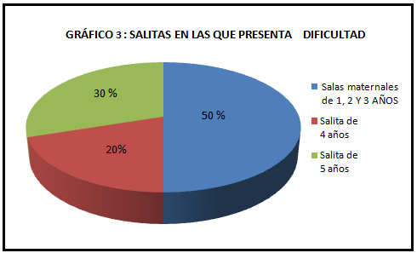
NIVEL INICIAL:
Aspectos en que los docentes noveles presentan mayores dificultades en el desempeño profesional
La formación docente está centrada en la sala de 5 años y descuida la de otras salas.
En salas maternales tienen dificultad para “descomplejizar” actividades.
Utilizan recursos poco innovadores y significativos para las salas.
Evidencian escasa organización y planificación didáctica.
Falta de preparación en los temas disciplinares a trabajar.
Les cuesta escuchar a los niños y reconocer sus intereses para jerarquizar y organizar los aprendizajes en las planificaciones.
No ponen en práctica estrategias de liderazgo adecuadas a las distintas edades, sobre todo al inicio del año escolar.
En sala de 5 les cuesta elaborar documentos de evaluación e informes.

Slide 14
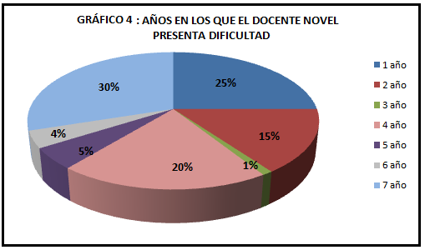
NIVEL PRIMARIO
Aspectos en que los docentes noveles presentan mayores dificultades en el desempeño profesional
Reproducen tradicionales prácticas de enseñanza de la alfabetización inicial (sílabas...).
Carecen de liderazgo pedagógico, de conocimientos y de estrategias para articular entre niveles.
Presentan dificultades en la gestión de la clase, la formación disciplinar y las didácticas específicas, según áreas de conocimiento; que permitan que los alumnos de 7º grado se apropien de los saberes específicos.
Realizan sus planificaciones con problemas en la secuenciación y en la articulación entre contenidos, estrategias y criterios de evaluación.
Trabajan a partir de estrategias homogéneas, que no albergan las diversidades.
Evidencian dificultades en la enseñanza de la división por dos cifras y en el trabajo en torno a capacidades -en las áreas de Matemática y Ciencias, específicamente.

Slide 15
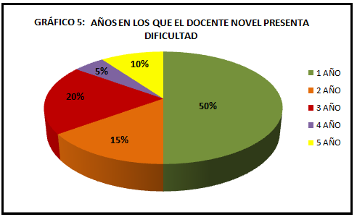
NIVEL SECUNDARIO
Aspectos en que los docentes noveles presentan mayores dificultades en el desempeño profesional
En 1° y 2° año (Ciclo básico de la Educación Secundaria), los directivos expresan:
Carecen de dominio de grupos vulnerables, los que presentan problemas de convivencia y en su trayectoria escolar.
Planifican sin considerar un diagnóstico situacional y de articulación entre niveles que facilite la trayectoria de los estudiantes.
Dificultades en la comunicación y la socialización dado la falta de estrategias específica.
Respecto a 3°, 4° y 5° año (Ciclo Orientado de la Educación Secundaria), los directivos expresan:
Presentan dificultades para el trabajo en equipo.
Manifiestan una débil formación específica, referida al desarrollo de competencias como propias del nivel.
En algunos casos carecen de autoridad dado que los grupos son más difíciles de motivar y liderar.
Evidencian debilidades para el trabajo articulado por áreas y con el nivel superior.
Necesitan estrategias para la elaboración de proyectos integrados.

Slide 16
A partir de las ideas vertidas por los Directores de niveles obligatorios respecto al desempeño profesional de los profesores noveles egresados de los Institutos de Educación Superior analizar:
Desde su propia unidad curricular ¿Cuáles son las capacidades profesionales a fortalecer? Para ello se tomará el Marco de Referencia de las Capacidades Profesionales de la Res. 337/18.
A partir del formato de la unidad curricular a su cargo:
¿Qué características tiene la enseñanza?
Las estrategias de enseñanza son coherentes con ese formato de unidad curricular?

Slide 17
c. Pensar y comentar experiencias dentro de las unidades curriculares que se pueden considerar como una buena práctica, es decir que aporte significativamente a la formación de los/as estudiantes. Tener en cuenta los siguientes aspectos:
Formato al que responde esa U.C.
Capacidades profesionales que posibilita abordar.
Las formas de enseñanza vinculadas a esa U.C.
Impacto obtenido en los/as estudiantes y sus aprendizajes.
d. Seleccionar una experiencia para compartir en el momento del colectivo institucional.

Slide 18
TERCER MOMENTO
Actividad
A continuación, un vocero de cada carrera, socializará una experiencia en las que trabajó la relación: Formato de la Unidad Curricular, Capacidades profesionales y Estrategias Innovadoras.

Slide 19
Actividad post jornada (16/06 al 10/08)
Retomando el encuentro 1, revisar las acciones que se llevaron adelante en el Instituto para elaborar una cuadro que sistematizará las experiencias. Esta actividad servirá de insumo para el Encuentro 4 “Evaluación y Trayectorias Formativas”.

Slide 20
El/ los docentes a cargo que surgieron del primer encuentro, completarán un cuadro que proporcione información de lo trabajado.
El/la Referente Institucional revisará los cuadro aportados por los colegas y elaborará un cuadro sintetizando la información de todas las acciones llevadas a cabo y luego lo cargará al aula virtual de la plataforma de la DGES.

Slide 21
Muchas gracias
Contacto: componente1.nivelsuperiorsalta@gmail.com

